Slide 1
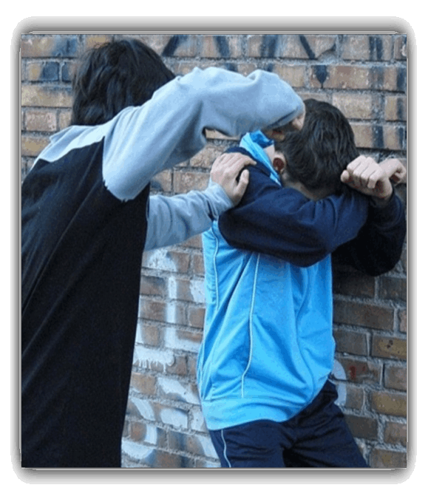
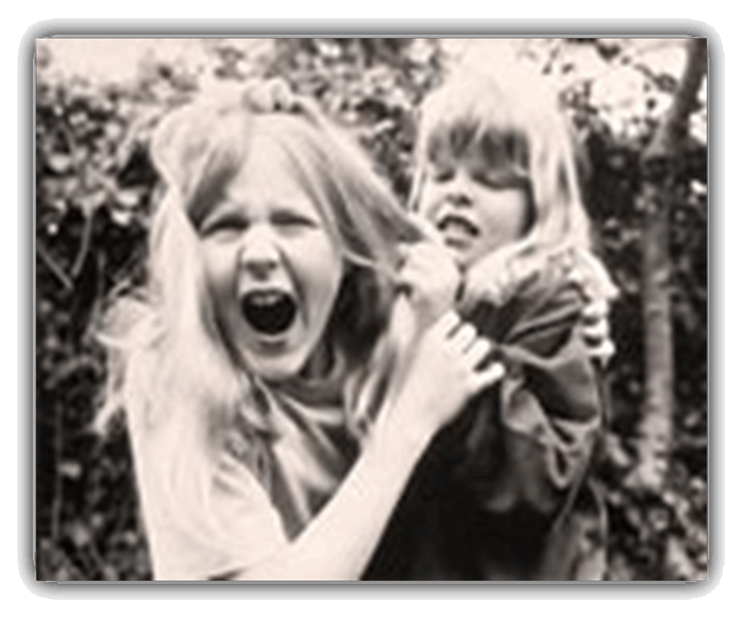
«Буллинг…или школьная травля»

Slide 2
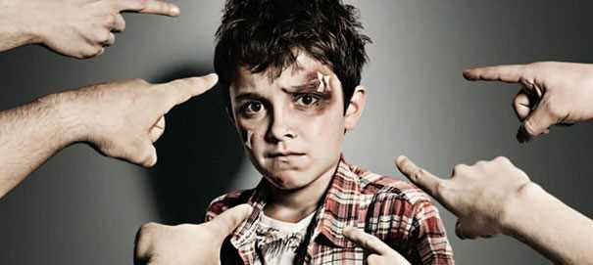
Определения «буллинга»-школьной травли.
И.Н. Кон: «буллинг – это запугивание, физический или психологический террор, направленный на то, чтобы вызвать у другого страх и тем самым подчинить его себе».

Slide 3

Цифры и факты
Буллинг — один из примеров насилия, который пережили около 130 млн подростков в возрасте от 13 до 15 лет.
В мире каждые 7 минут погибает от насилия подросток.
Такие данные опубликовал в докладе Детский фонд ООН (ЮНИСЕФ).

Slide 4
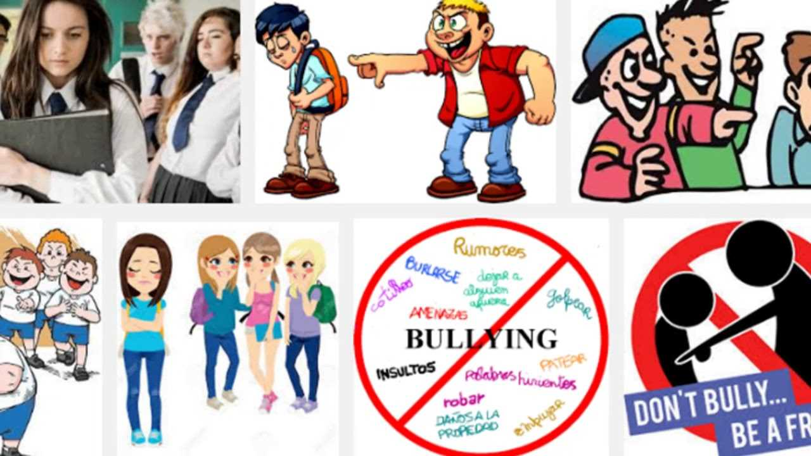
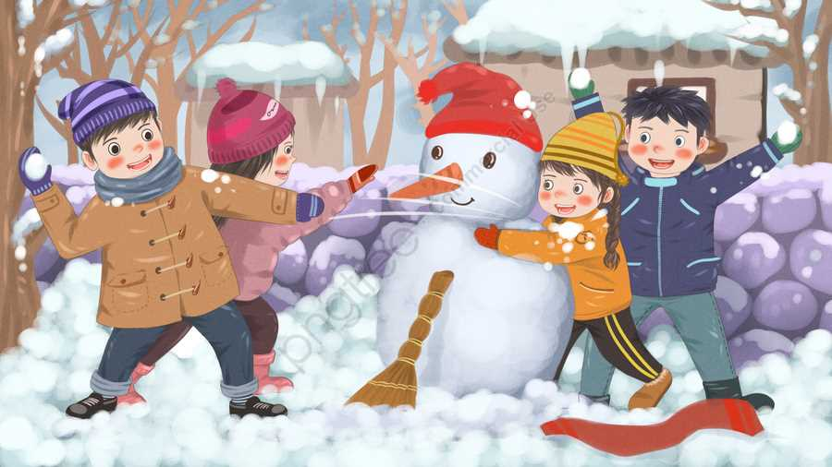
БУЛЛИНГ ИГРА

Slide 5
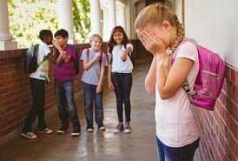
Виды буллинга
Психологическое (моральное) насилие:
1.вербальный
насмешки,
присвоение кличек,
бесконечные замечания и необъективные оценки,
высмеивание,
унижение в присутствии других детей,
угрозы физической расправы,
шантаж,
угроза пожаловаться взрослым, перестать дружить,
вымогательство, доносительство,
клевета на жертву, придирки,
оскорбления, обзывательства,
дразнилки.

Slide 6
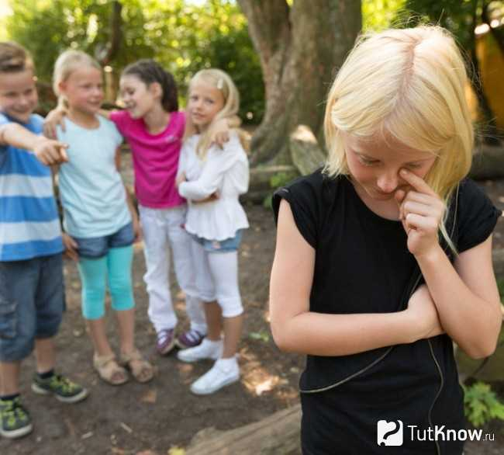

Виды буллинга
2. социальное исключение
бойкот,
отторжение,
изоляция,
отказ от общения с жертвой (с ребенком отказываются играть, заниматься, не хотят с ним сидеть за одной партой и т.д.);
3.кибербуллинг – очень популярное среди подростков. Проявляется в травле при помощи социальных сетей или посылании оскорблений на электронный адрес. Сюда входит съемка и выкладывание неприглядного видео, фотографий, оскорбительных текстов в общий доступ. (подвержены до 30% школьников 12-15 лет). Распространение в последнее время получает троллинг (trolling — блеснение, ловля рыбы на блесну) — размещение в Интернете (на форумах, в дискуссионных группах, блогах и др.) провокационных сообщений с целью вызвать конфликты между участниками, взаимные оскорбления.

Slide 7
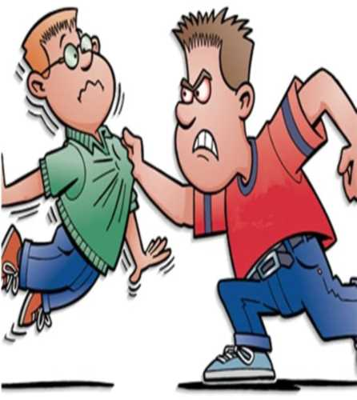
Физическое насилие избиение, нанесение удара, подзатыльники, порча и отнимание вещей, воровство и др.
1 место — СЛОВЕСНАЯ ТРАВЛЯ
2 место — БОЙКОТ
3 место — ФИЗИЧЕСКАЯ РАСПРАВА
4 место — РАСПРОСТРАНЕНИЕ СЛУХОВ
И СПЛЕТЕН
5 место — ВОРОВСТВО

Slide 8
Согласно зарубежной статистике, в разных учебных заведениях от 4 до 50% учеников сталкивается с буллингом. Для одних это единичные случаи, для других — постоянная травля.
Российские исследования буллинга в школе, проведенные в 2020 году, показывают, что 22% мальчиков и 21% девочек становятся жертвами травли уже в одиннадцатилетнем возрасте. Для подростков 15 лет эти показатели составляют соответственно 13 и 12%.
кибербуллинг наиболее распространен среди подростков 13-15 лет.

Slide 9
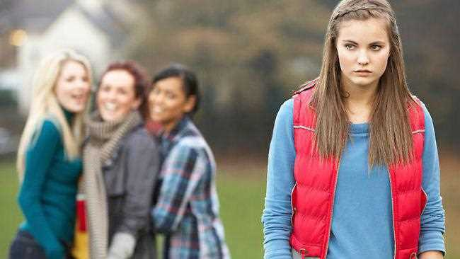
Основные характеристики Буллинга

Slide 10
Обращение за помощью при буллинге
Хочет справиться с этим самостоятельно
Дети могут бояться реакции от обидчика
Опасается, что накажут за слабость
Чувствуют, что никто о них не заботится
Дети могут опасаться, что их сверстники отвергнут

Slide 11
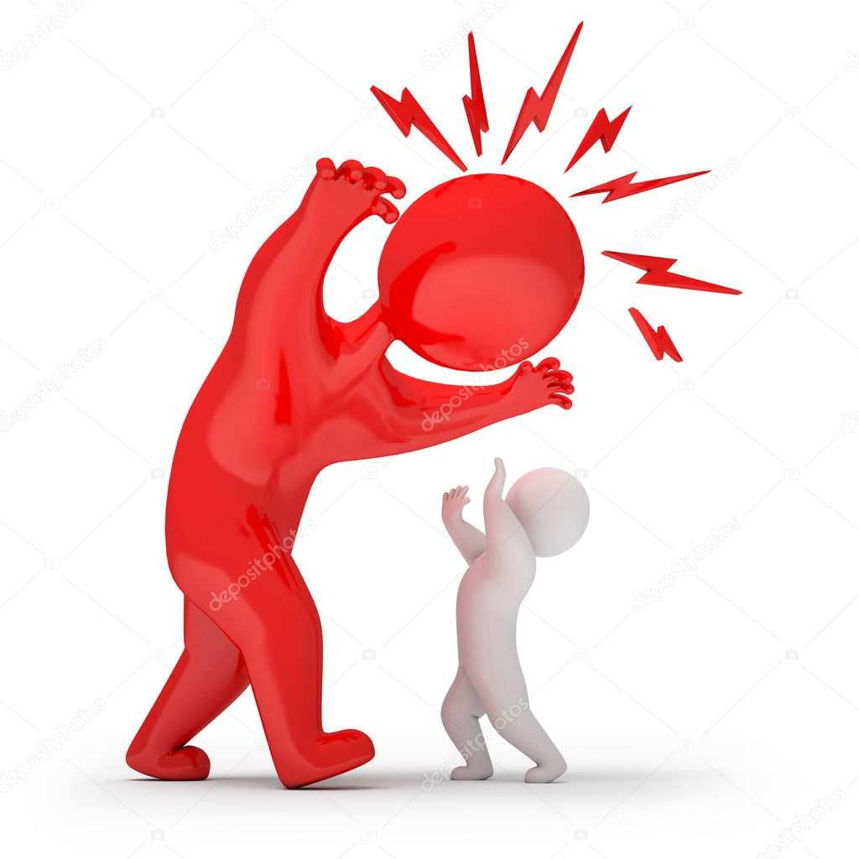
Примерно 50% ребят не рассказывают родителям, что видели буллинг со стороны или терпели издевательства других школьников.
Но самое страшное — половина из тех, кто все же поделился с родителями своей проблемой, утверждают, что взрослые им ничем не помогли!

Slide 12
Распределение ролей в буллинге
Активное участие в буллинге всегда принимают три группы детей: жертва, агрессор и наблюдатели, защитники.
Травля начинается одним человеком, обычно он лидер в классе, успешный в учебе или же, наоборот, агрессивный неуч.
Наблюдатели, как правило, не испытывают удовольствия от буллинга, но вынуждены или включаться, или молчать из страха, что сами окажутся в роли жертвы.
Защитники это более смелые дети, встают на защиту жертвы.
Косвенные участники буллинга
Родители
Опекуны
Учителя
Воспитатели
СМИ

Slide 13
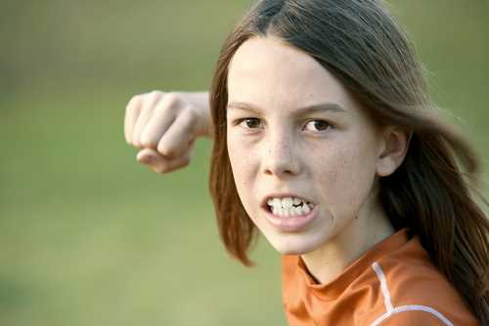
Инициаторы травли -буллеры
Неуравновешенность, самовлюбленность. Вспыльчивость, импульсивность и невыдержанный характер с чрезмерно завышеной самооценкой. Авторитет поднимается не за счет личных достижений, а путем унижения других. Девочки чаще действуют исподтишка, науськивая окружающих.
Чрезмерная злоба, враждебность. Нападающий — всегда поклонник культа силы и насилия. Социальные нормы и правила размыты и необязательны к исполнению. Физическое развитие в норме или выше. Все вопросы решает при помощи конфликтов, крика, шантажа, физических угроз и побоев.
Возвышенное положение в обществе. Девочки-зачинщики буллинга обладают высоким социальным авторитетом. Они уверены в своей внешности и никогда не испытывали чувства неловкости из-за того, что у них чего-то нет. Мальчики же из богатых семей ни в чем не знают отказа, на все их проделки родители закрывают глаза. Ребенок с детства привыкает, что все покупается и продается, а любое его действие не влечет последствий.
Буллеры - выступают один-два ребенка, их цель самоутвердиться, обрести авторитет в коллективе, они стремятся к вниманию, желают занять роль лидера класса.

Slide 14
Признаки ребенка агрессора
неумение решать конфликтные ситуации и при этом постоянное в них попадание
обидчивость, причем обиды сохраняются на долгое время
проявление жестокости в отношении более слабых, беззащитных
постоянное стремление доминировать среди сверстников
трудности в самоконтроле, не может заставить себя выполнять задания, склонность к истерикам

Slide 15
Буллеры — трусы. Именно поэтому они выбирают для нападок более слабых, тех, кто гарантированно не сможет ответить.
Жертва не дает отпор агрессору по нескольким причинам:
явному перевесу сил,
страху получить в ответ еще большую агрессию
не хочет быть «плохой».
Некоторые дети не защищаются из-за установки родителей «драться — это плохо». Если их переубедить и доказать, что защищать себя можно и нужно, ситуация становится менее трагичной.

Slide 16
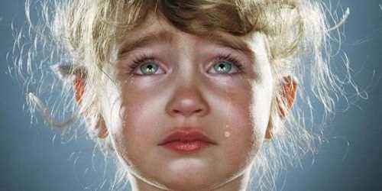
Жертвой или объектом буллинга:
часто становятся робкие,
тихие дети,
нередко физически слабые,
дети с нестандартной внешностью,
особым прилежанием в учебе,
талантом в определенной области или, напротив, плохой успеваемостью и прогулами,
дети с заниженной или наоборот с завышенной самооценкой,
новенькие,
чувствительные, не способные постоять за себя, продемонстрировать уверенность, отстоять ее.
Иногда жертвами становятся дети задиристые, эмоционально и болезненно реагирующие на любое замечание или просьбу.
Пугливость, тревожность, чувствительность и мнительность, как индивидуальные черты характера, делают ребенка беззащитным, привлекают агрессора.
Жертвой буллинга может стать любой ученик.

Slide 17
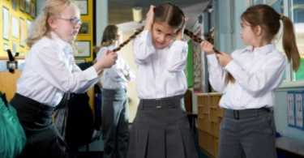
Наблюдатели
АКТИВНЫЕ ПОМОЩНИКИ
подкрепляют действие буллера (улыбками, смешками, поддакиванием);
могут подначивать, провоцировать;
ПАССИВНЫЕ СТОРОННИКИ
в целом одобрительно относятся к поведению доминирования и унижению слабых

Slide 18

Защитники
Наличие даже ОДНОГО противника буллинга в классе может изменить ситуацию к лучшему.
Если защитников несколько и с их мнением в классе считаются — большинство преследователей оставляют изгоя в покое, конфликт сходит на нет в самом начале.
Основные характеристики защитников:
Устойчивая система ценностей.
Представление о самом себе с преобладанием позитивных установок относительно собственной личности
Способны самостоятельно регулировать свое поведение;
Оптимистический эмоциональный фон.

Slide 19
Возможные последствия:
Последствия буллинга печальны, ребенок получает огромное количество психических травм, которые неизбежно сказываются на его дальнейшей жизни:
Расстройства психики, ассоциальное поведение, тревожные расстройства.
Даже единичный случай буллинга оставляет глубокий эмоциональный шрам, требующий специальной работы психолога. Ребенок становится агрессивным и тревожным, что переходит и во взрослый возраст. У него появляются трудности в поведении. Они чаще других подвержены депрессиям, ПТСР, риск суицида.
Сложности во взаимоотношениях- социальная изоляция. Мировая статистика утверждает, что взрослые, перенесшие издевательства в детстве, в большинстве своем остаются одинокими на всю жизнь, им тяжелее подниматься по карьерной лестнице. Поэтому они чаще других выбирают надомную или обособленную работу. Больше общаются в социальных сетях, чем в реальном мире.
Болезни, психосоматика. Результатом буллинга очень часто бывают физические недомогания. Известны случаи, когда у мальчиков от стресса и бессилия начинались серьезные проблемы с сердцем. Девочки-подростки подвержены другому несчастью: насмешки и оскорбления приводят их к анорексии или булимии.

Slide 20
Вы должны осознавать всю ответственность за проступки, которые совершаете в своей жизни.
Применение психологического и физического насилия над детьми также уголовно наказуемо, как и над взрослыми. Синяки и ссадины можно зафиксировать в больнице, где их происхождение записывается со слов ребенка. Больница обязана передать информацию в полицию, а полиция — отреагировать.
Так же необходимо помнить, что уголовная ответственность наступает с 14 лет.

Slide 21
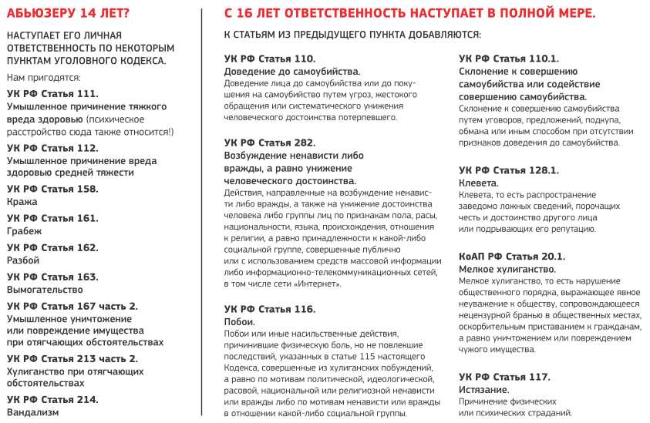

Slide 22

Психологические рекомендации потенциальным жертвам
Попытаться понять истинную причину травли: внешность, особенности поведения, плохая, а сейчас порой и отличная успеваемость, отсутствие статусных предметов (мобильного телефона и т.д.).
Сообщить о ситуации родителям, классному руководителю, школьному психологу: сообща найти пути выхода из сложившийся ситуации;
Повышать самооценку, уверенность в своих силах:
-Посмотри в зеркало. Улыбнись себе! Говорите о себе только в позитивном ключе.
-Не зацикливайтесь на своих физических изъянах. Они есть у всех! Помните, что большинство окружающих вас людей этих недостатков не замечают, либо не догадываются об их существовании.
-Избегайте ситуаций, в которых вы чувствуете дискомфорт, и людей, с которыми вам не хочется общаться.

Slide 23

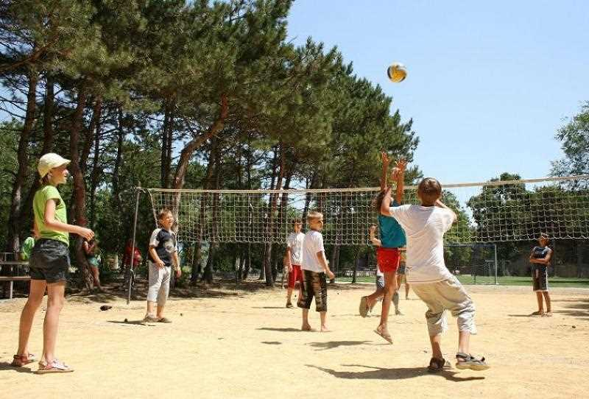
Снимайте мышечное напряжение: -дыхательная гимнастика: глубоко вдохни, задержи дыхание на 5 секунд, потом выдохни. Повтори несколько раз. -сожми сильно, сильно кулаки и посчитай до 10, а потом расслабь руки. -если есть возможность, прими душ, сходи в бассейн или поплескайся в ванной. -порви не нужную бумагу, газеты. -массаж. -побоксируй подушку. Развивайте навыки общения со сверстниками -Способы реагирования на обзывания: -игнорировать -не обращать внимания -отреагировать нестандартно. Как завести себе друзей -приглашать в гости -уметь выслушать и помогать друг другу -уметь делиться (ручкой, ластиком, угощать конфетой, давать списывать контрольные, ….) -говорить приятные слова «как ты сегодня замечательно выглядишь», «мне приятно с тобой общаться», «мне с тобой интересно»….. -самые лучшие знакомства – это случайные. Поэтому для того, чтоб найти хороших друзей как можно чаще бывайте вне дома. Запишитесь в спортивную секцию, кружок по моделированию и т.д. Развивайте навыки реагирования в конфликтных ситуациях и адекватного выражения эмоций.

Slide 24
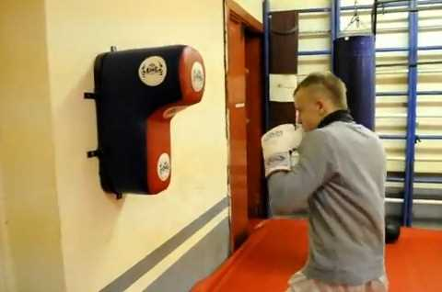
Психологические рекомендации агрессору
Подумайте что вы сделали неправильно, и постарайтесь найти способы исправить это.
Сфокусируйтесь на том, что привело Вас к такому поведению, постарайтесь понять, что беря на себя ответственность за свои действия, Вы восстанавливаете собственную целостность и самоуважение.
Постарайтесь осознать свои чувства;
Развивайте позитивную самооценку; Положительное отношение к самому себе;
Обучайте конструктивным способам выхода эмоций: побоксируй подушку, нарисуй, слепи..

Slide 25

Вот несколько простых шагов, которые позволят помочь ребенку справиться с буллингом :

Slide 26

РЕКОМЕНДАЦИИ ПСИХОЛОГОВ: Учите и учитесь доверять
Любой родитель хочет знать, если ребенка кто-то обижает, но даже в наш век тотального контроля единственный способ оставаться у руля — это взаимное доверие. Объясните детям, что они могут, не опасаясь негативной реакции, рассказывать вам не только о хороших новостях, но и о плохих. Объясните, что у вас нет цели контролировать жизнь ребенка и вы не будете предпринимать никаких шагов за его спиной, зато с высоты своего опыта можете дать дельный совет и указать направление, в котором искать решение конфликта.

Slide 27
Воспитывайте уверенность в себе
Поддерживайте в детях уверенность в себе не только словом, но и действием. Помогите найти занятие, которое им понравится, и развить навыки, которыми можно гордиться. Успешный и уверенный в себе ребенок с меньшей вероятностью станет жертвой агрессии — а если травля все же случится, легче справится с ней.

Slide 28
Следите за тем, что происходит в школе
Буллинг редко возникает в вакууме: скорее всего, он является частью более масштабной травли. Установите контакт с педагогами и школьным психологом, чтобы оперативно узнавать о всех возможных проблемах. Не стесняйтесь делиться с классным руководителем своими опасениями и акцентировать внимание на возможных проблемах. Только работая вместе, школа и семья могут выработать политику нетерпимости к любому виду травли.

Slide 29

Рекомендации психологов
Бороться с буллингом нужно только разобравшись в ситуации, то есть доверительно поговорив с ребенком и создав чувство безопасности и поддержки. Работать с психологом можно индивидуально или всем классом, при этом процесс должен вовлекать и жертву, и агрессора, и свидетелей.

Slide 30
Что можно сделать если столкнулись с ситуацией кибертравли?
Все зафиксируйте (скриншот экрана)
Не реагируйте на сообщение
Храните доказательства (для провайдера и правоохранительных органов)
Заблокируйте буллера
Расскажите родителям
Вместе с родителями постарайтесь разобраться в ситуации:
- (В чем конфликт, кто участник, что за причина, есть ли угроза жизни).
Обратитесь за помощью:
к администратору ресурса
Если в травле участвуют ученики школы – к директору
Если угроза жизни – в правоохранительные органы, приложив доказательства.
Посоветуйтесь с юристом

Slide 31
Добавьте в друзья своего ребенка
Вместо того, чтобы в приказном порядке требовать у детей ссылки на их аккаунты и пароли доступа, предложите им подружиться в социальных сетях. Так вы сможете поддерживать ребенка (например, лайкая записи его видеоблога) и параллельно следить за его поведением в интернете: с кем он общается, в каких группах состоит. Объясните детям, что вы хотите дружить в соцсетях не для того, чтобы нарушать их право на частную жизнь, а чтобы разделять их интересы и поддерживать в трудную минуту.

Slide 32
Научите защищать личную информацию
Расскажите ребенку, что можно публиковать в интернете, а какой информацией там делиться на стоит. Как минимум, домашний адрес и номер телефона точно нужно держать в секрете, ведь даже посты, доступные только друзьям, могут стать достоянием всего интернета. Научите ребенка внимательно относиться к тому, что и где он публикует. Объясните, как работают настройки безопасности в социальных сетях и мессенджерах: они, например, позволяют запретить отмечать себя в чужих постах и на фотографиях. Убедитесь в том, что ребенок
понимает важность защиты своих аккаунтов: нельзя делиться
паролями от них даже с лучшими друзьями.

Slide 33
Ограждайте от агрессии
Самый простой способ прекратить кибербуллинг — «забанить» агрессора. Ребенок должен понимать, что на оскорбления в социальных сетях можно и нужно жаловаться. Для этого рядом с каждым постом или комментарием есть кнопки «Пожаловаться» или «Report». Агрессивных собеседников нужно отправлять в «черный список» — тогда они больше не побеспокоят. Главное — понять, что нет ничего стыдного в том, чтобы избавиться от травли, «забанив» обидчика. Это не признак слабости, а совсем наоборот — способ сказать «это
несправедливо, и я не хочу это слышать».

Slide 34
На данный момент буллинг стал настоящим бедствием всей России. Дети боятся, что им отомстят обидчики в случае огласки, не поверят другие люди, что их обвинят в сложившейся ситуации - что, кстати, часто происходит, - и молчат о травле, а затем... Я не хочу, чтобы у нас в школах была стрельба. Мы - не Америка. У нас другой путь решения проблем. И не хочу, чтобы детей доводили до такого состояния. До самоубийства. До нанесения себе вреда. До депрессий.
ДЕТИ - это наше будущее…

Slide 35

Если мы все объединимся и не дадим травить своих детей, наше общество станет намного лучше. Дети с детства будут знать, что нельзя, а что можно, и за что будет ответственность.

Slide 36

Оказание экстренной психологической помощи детям, родителям
Всероссийский Детский телефон доверия 8-800-2000-122
Региональная горячая линия по вопросам безопасности детей
8-800-101-0086
Горячая линия по вопросам интернет-безопасности
8 800 25 000 15

Slide 37

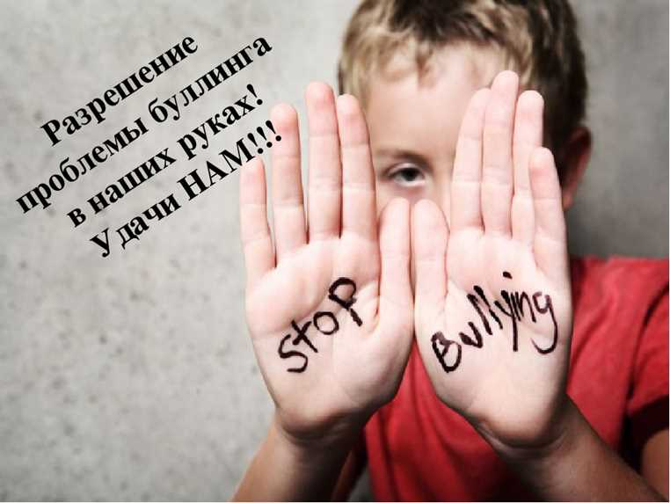
Спасибо за внимание!

